Slide 1
第2章 数据分析软件介绍

Slide 2
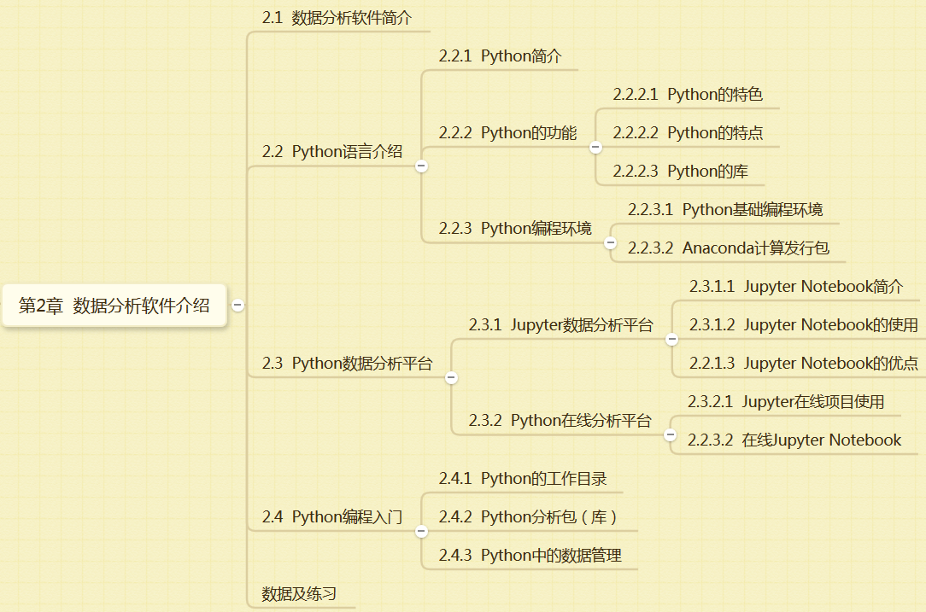
本章思维导图
第2章数据分析软件介绍
王 斌 会

Slide 3
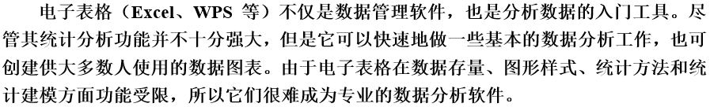
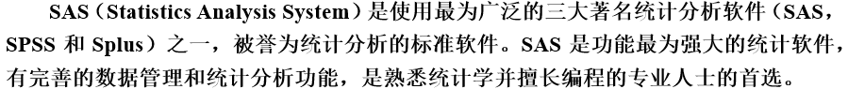
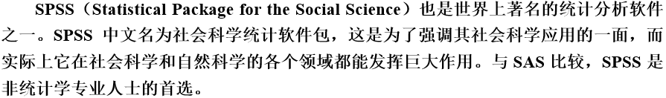
2.1 数据分析软件简介
第2章数据分析软件介绍

Slide 4
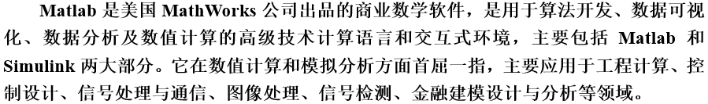
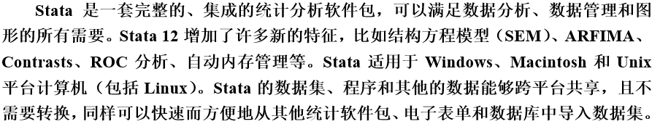
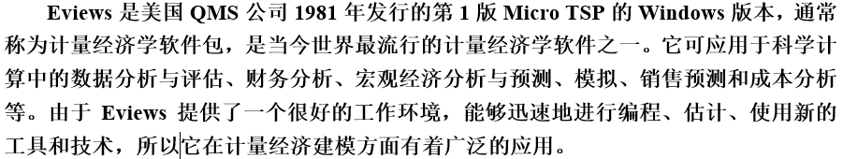
2.1 数据分析软件简介
第2章数据分析软件介绍

Slide 5
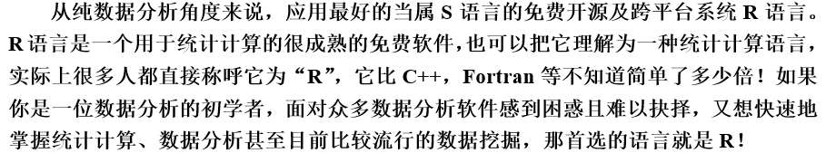
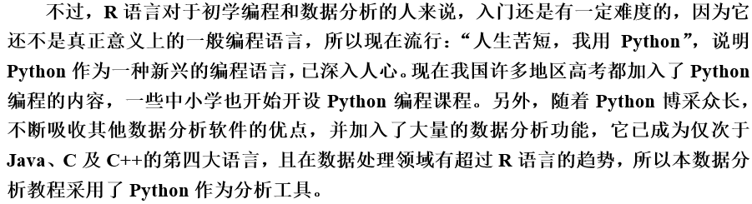
2.1 数据分析软件简介
第2章数据分析软件介绍

Slide 6
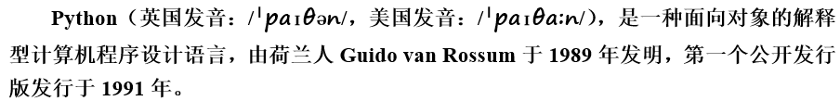
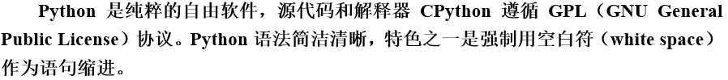
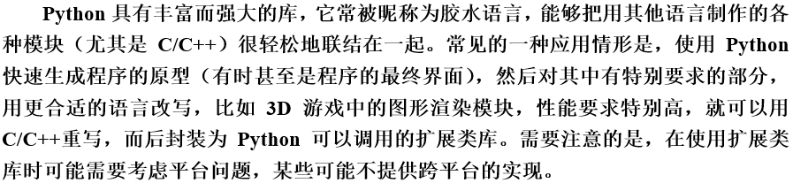
2.2 Python语言介绍
第2章数据分析软件介绍
2.2.1 Python简介

Slide 7
2.2 Python语言介绍
第2章数据分析软件介绍
2.2.1 Python简介

Slide 8
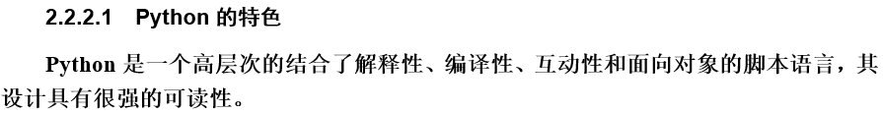
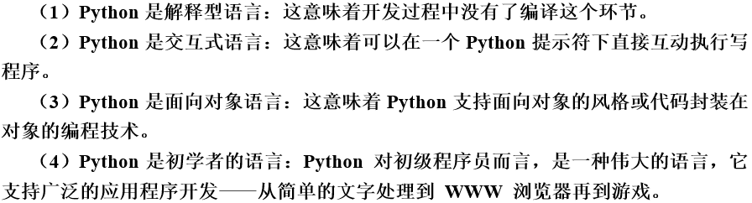
2.2 Python语言介绍
第2章数据分析软件介绍
2.2.2 Python的功能

Slide 9
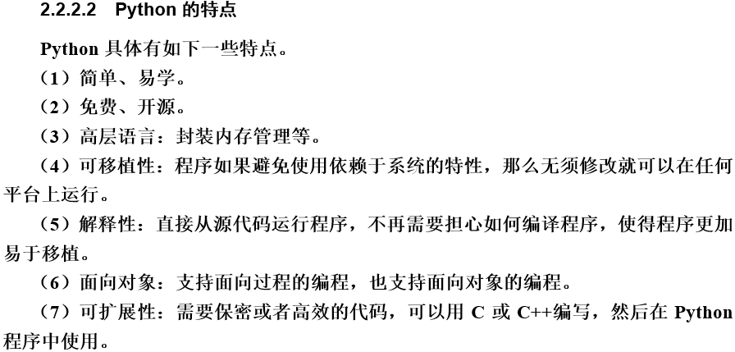
2.2 Python语言介绍
第2章数据分析软件介绍
2.2.2 Python的功能

Slide 10
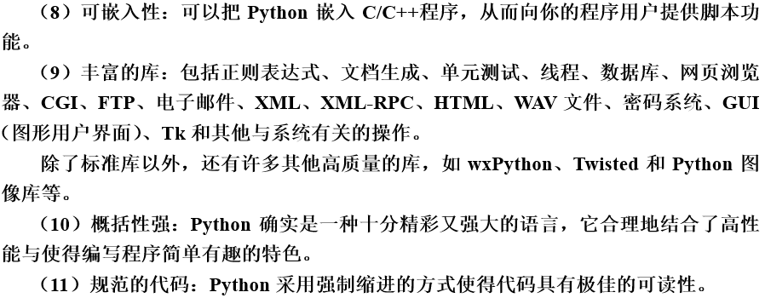
2.2 Python语言介绍
第2章数据分析软件介绍
2.2.2 Python的功能

Slide 11
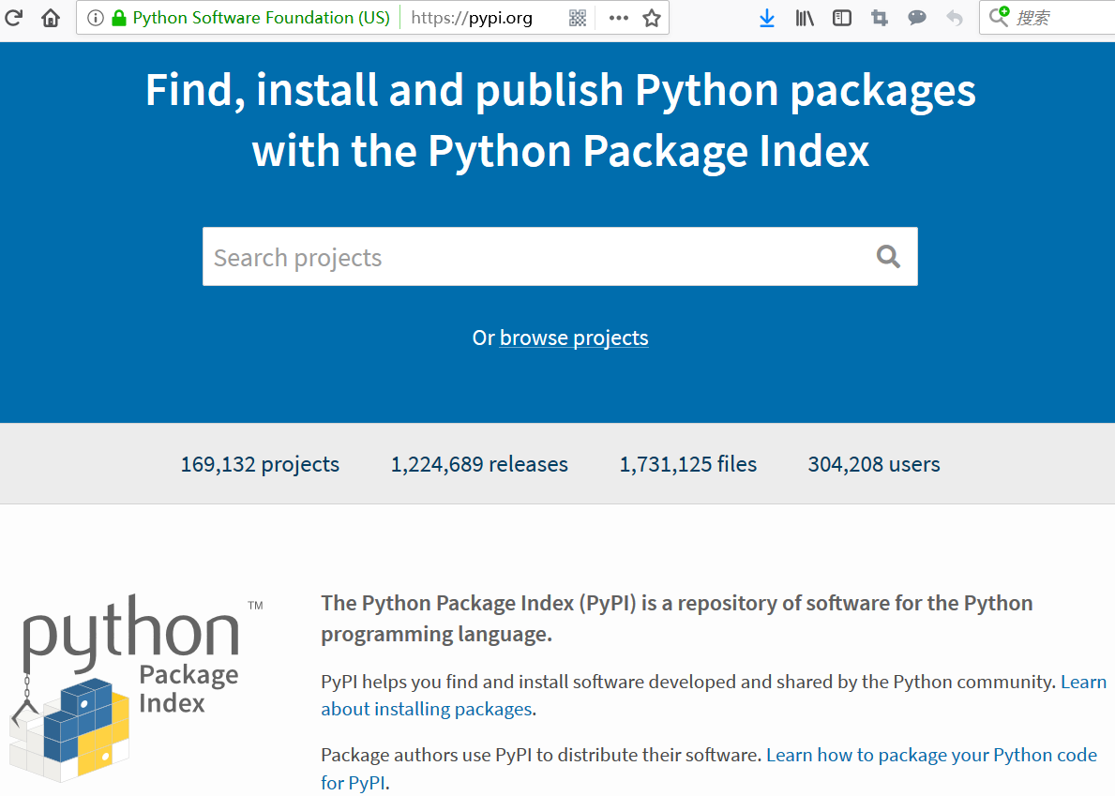
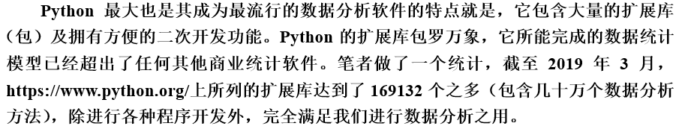
2.2 Python语言介绍
第2章数据分析软件介绍
2.2.2.3 Python的库

Slide 12
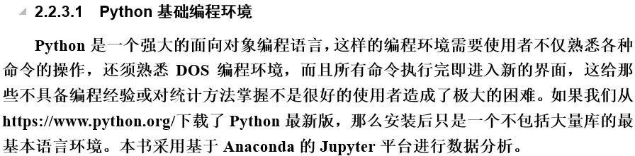
2.2 Python语言介绍
第2章数据分析软件介绍
2.2.3 Python编程环境

Slide 13
2.2 Python语言介绍
第2章数据分析软件介绍
2.2.3.1 Python基础编程环境

Slide 14
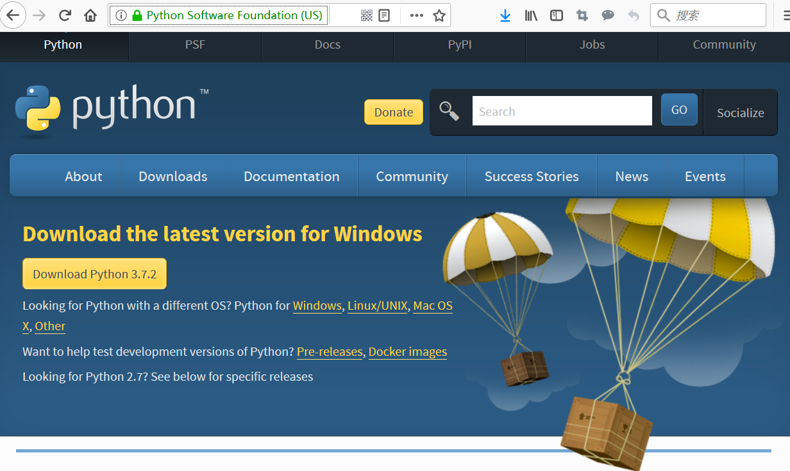
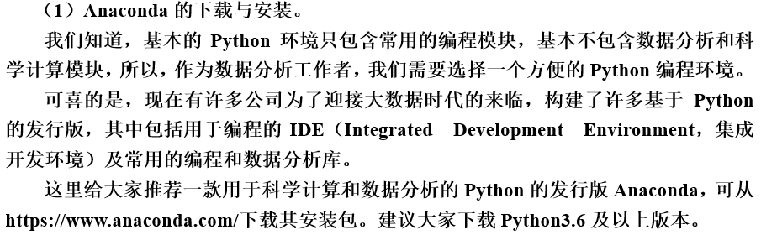
2.2 Python语言介绍
第2章数据分析软件介绍
2.2.3.2 Anaconda计算发行包

Slide 15
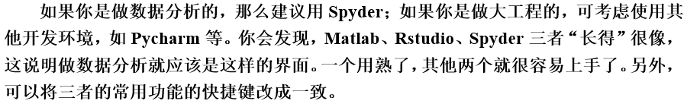
2.3 Python数据分析平台
第2章数据分析软件介绍

Slide 16
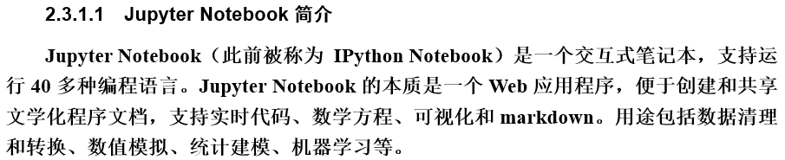
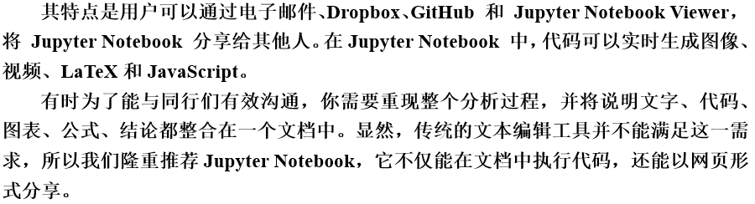
2.3 Python数据分析平台
第2章数据分析软件介绍
2.3.1 Jupyter数据分析平台

Slide 17
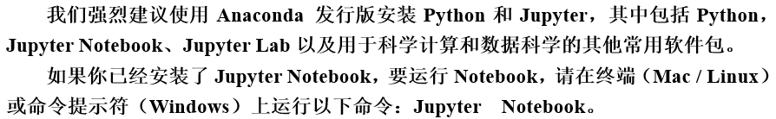
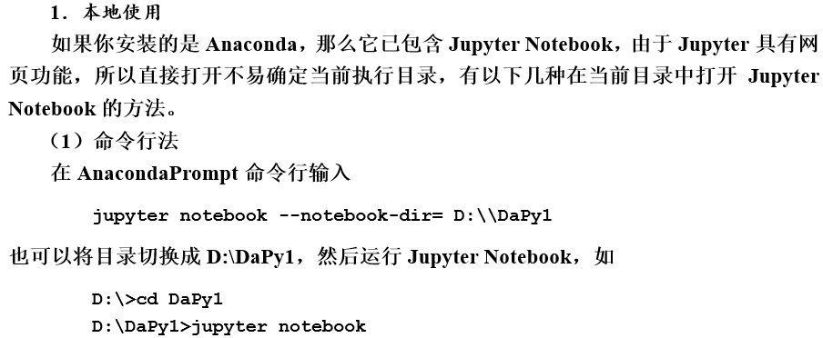
2.3 Python数据分析平台
第2章数据分析软件介绍
2.3.1.2 Jupyter Notebook的使用

Slide 18
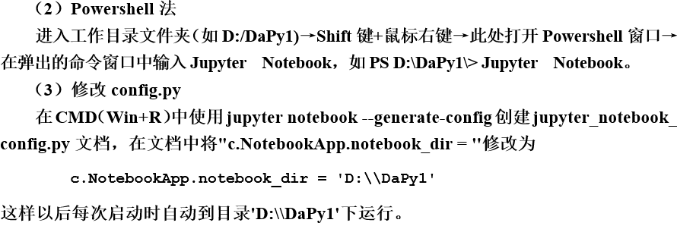
2.3 Python数据分析平台
第2章数据分析软件介绍
2.3.1.2 Jupyter Notebook的使用

Slide 19
2.3 Python数据分析平台
第2章数据分析软件介绍
2.3.1.2 Jupyter Notebook的使用

Slide 20
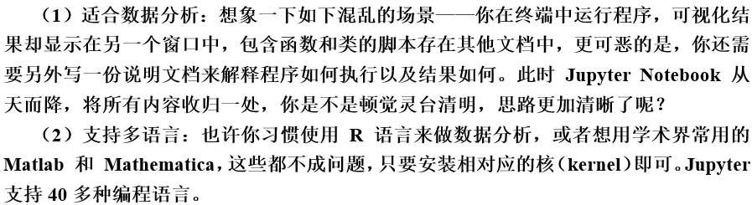
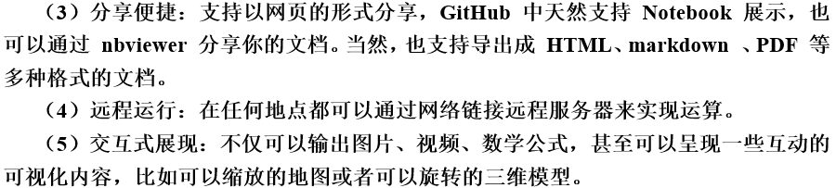
2.3 Python数据分析平台
第2章数据分析软件介绍
2.2.1.3 Jupyter Notebook的优点

Slide 21
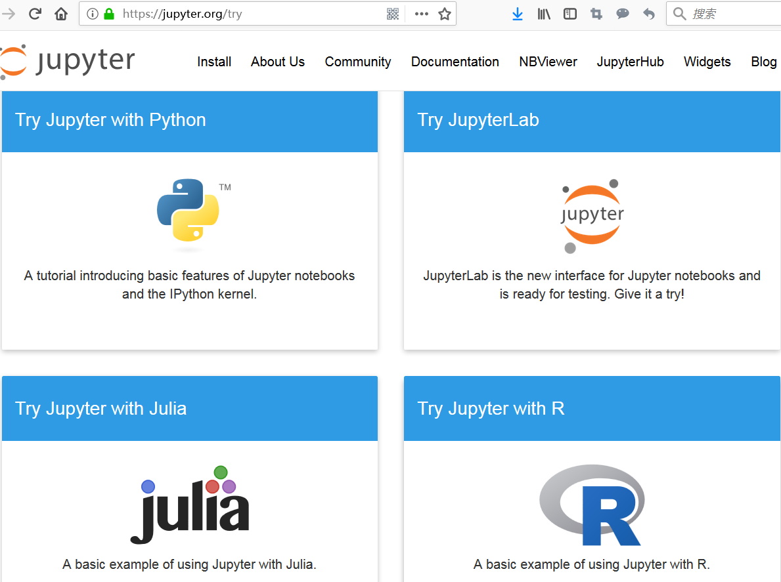
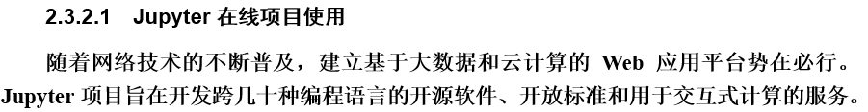
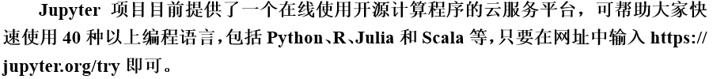
2.3 Python数据分析平台
第2章数据分析软件介绍
2.3.2 Python在线分析平台

Slide 22
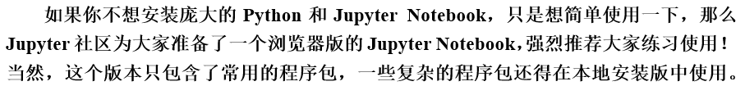
2.3 Python数据分析平台
第2章数据分析软件介绍
2.2.3.2 在线Jupyter Notebook

Slide 23
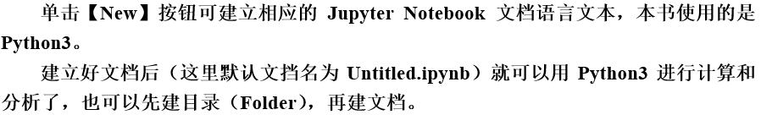
2.3 Python数据分析平台
第2章数据分析软件介绍
2.2.3.2 在线Jupyter Notebook

Slide 24
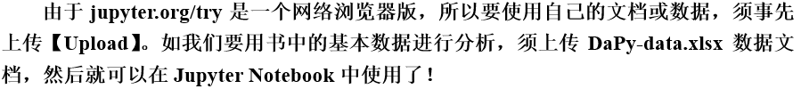
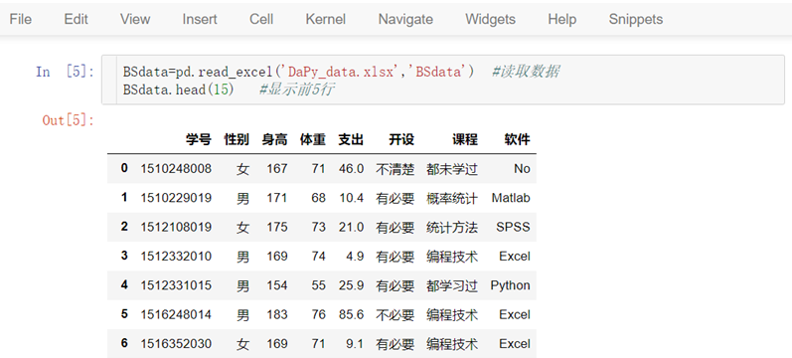
2.3 Python数据分析平台
第2章数据分析软件介绍
2.2.3.2 在线Jupyter Notebook

Slide 25
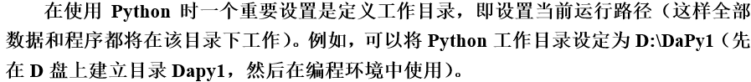
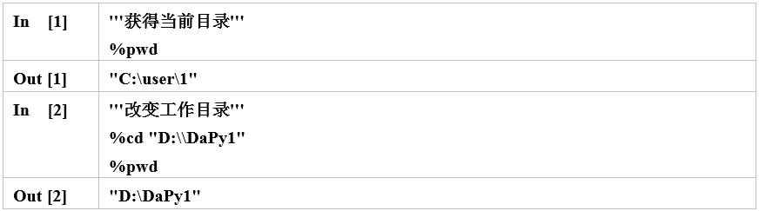
2.4 Python编程入门
第2章数据分析软件介绍
2.4.1 Python的工作目录

Slide 26
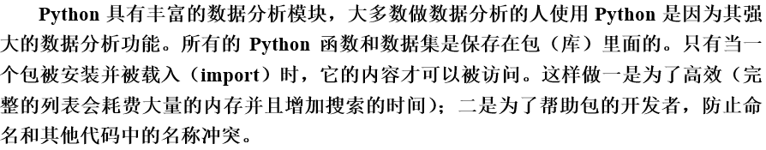
2.4 Python编程入门
第2章数据分析软件介绍
2.4.2 Python分析包（库）

Slide 27
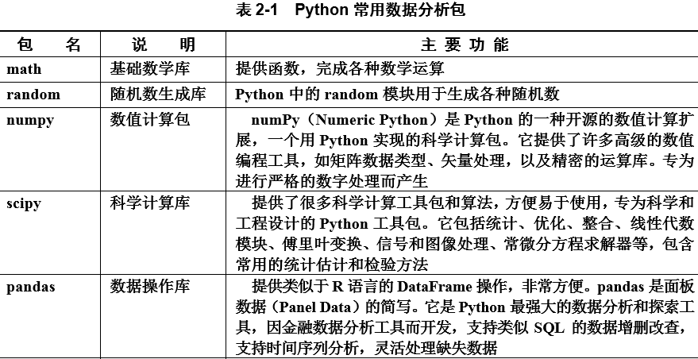
2.4 Python编程入门
第2章数据分析软件介绍
2.4.2 Python分析包（库）

Slide 28
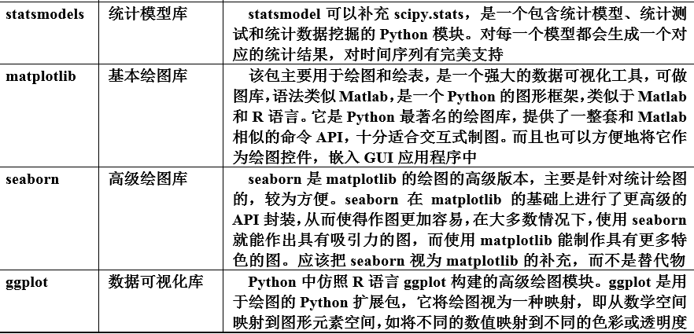
2.4 Python编程入门
第2章数据分析软件介绍
2.4.2 Python分析包（库）

Slide 29
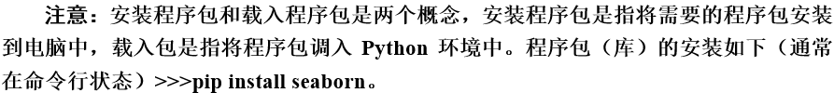
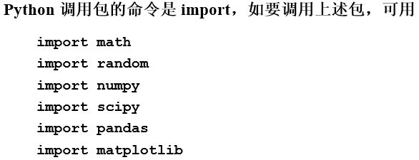
2.4 Python编程入门
第2章数据分析软件介绍
2.4.2 Python分析包（库）

Slide 30
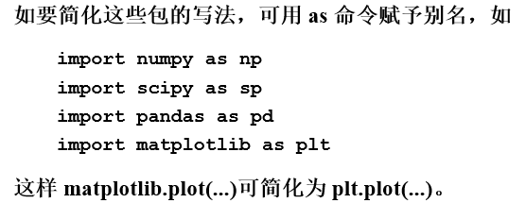
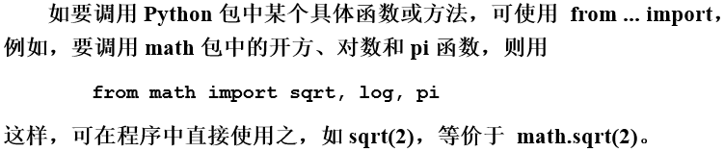
2.4 Python编程入门
第2章数据分析软件介绍
2.4.2 Python分析包（库）

Slide 31
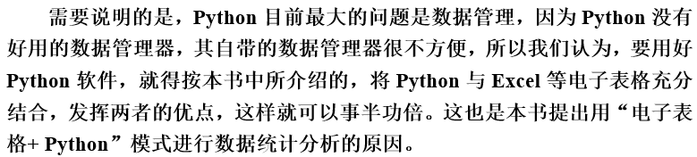
2.4 Python编程入门
第2章数据分析软件介绍
2.4.3 Python中的数据管理

Slide 32
第2章数据分析软件介绍

